Slide 1
Тема
Трудовые ресурсы и их использование

Slide 2
Вопросы
1. Значение и экономический механизм регулирования трудовых ресурсов
2. Методика определения оптимальной численности работников
3. Сущность и показатели производительности труда
4. Резервы роста производительности труда
5. Движение кадров в организации

Slide 3
1. Значение и экономический механизм регулирования трудовых ресурсов

Slide 4
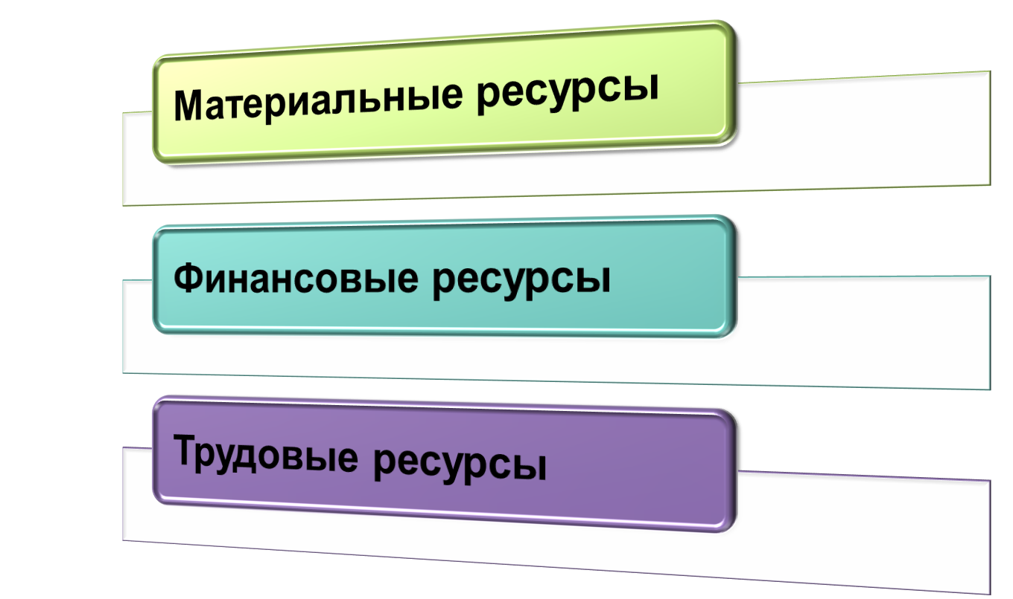
Основа процесса создания услуг

Slide 5
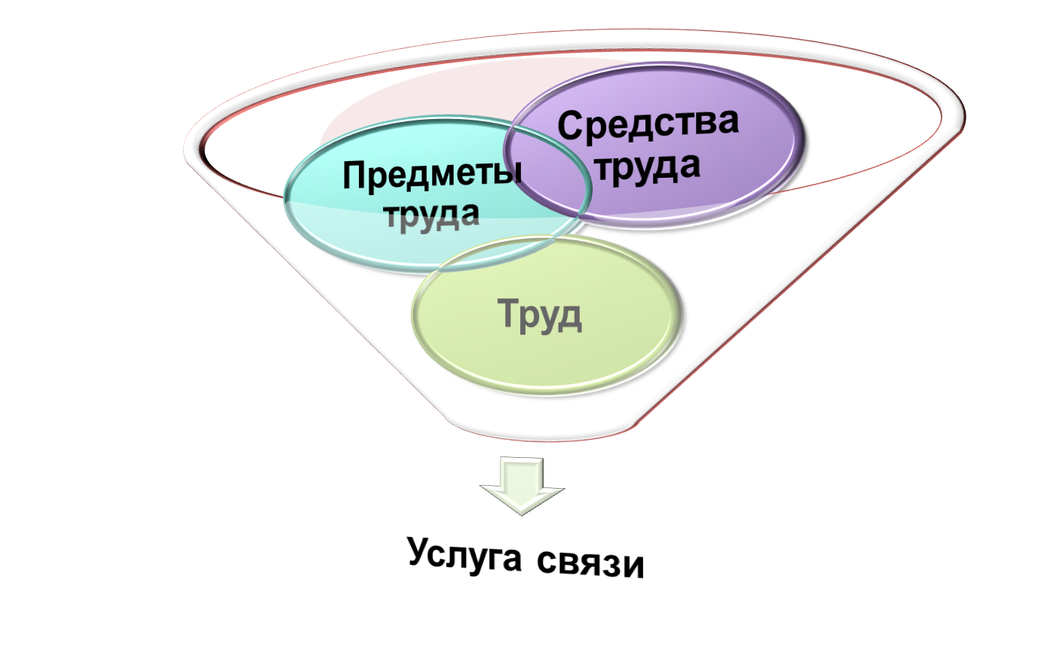
Факторы производства

Slide 6
Труд – это …
вклад в процесс производства, осуществляемый людьми в форме непосредственного расходования умственных и физических усилий

Slide 7
Труд:
источник материальных благ;
сфера жизнедеятельности большей части сознательной жизни людей →
раскрытие профессиональных способностей, творческого потенциала, самовыражение

Slide 8
Рабочая сила – это …
совокупность умственных и физических способностей человека, его способность к труду

Slide 9
Рабочая сила – товар, который:
создает стоимость бОльшую, чем он стоит;
без его привлечения невозможно осуществлять производство услуг связи;
от него во многом зависит эффективность использования материальных ресурсов

Slide 10
!
ВАЖНО
Мировая практика:
значение человеческого фактора (труда) тем выше, чем высокотехнологичнее производство в отрасли!

Slide 11
Отраслевые особенности
1. Невещественный характер создания услуг (минимум затрат сырья) → рост удельных затрат на трудовые ресурсы (оплата труда)
2. Увеличение численности персонала вследствие неравномерности поступления нагрузки

Slide 12
Отраслевые особенности
3. Отрасль телекоммуникаций – высокотехнологичная с высокими темпами НТП и инноваций →
повышенные требования к квалификации
+
высокая адаптация к нововведениям

Slide 13
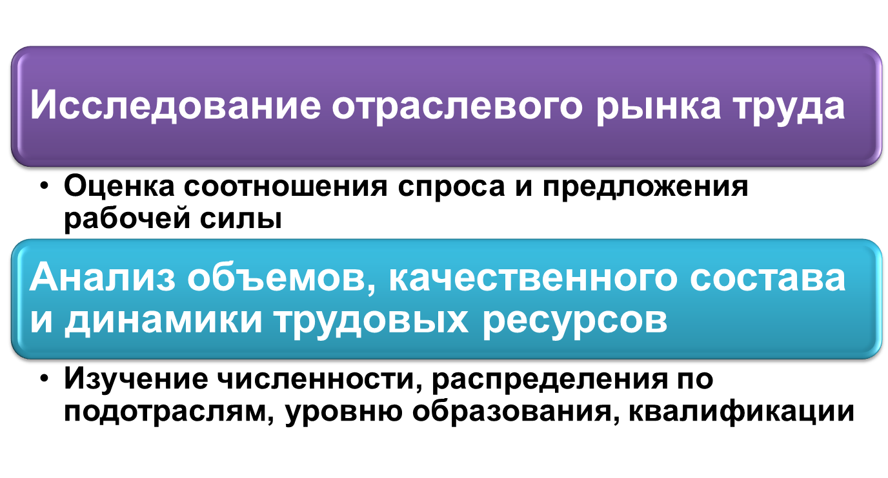
Управление и регулирование трудовыми ресурсами

Slide 14
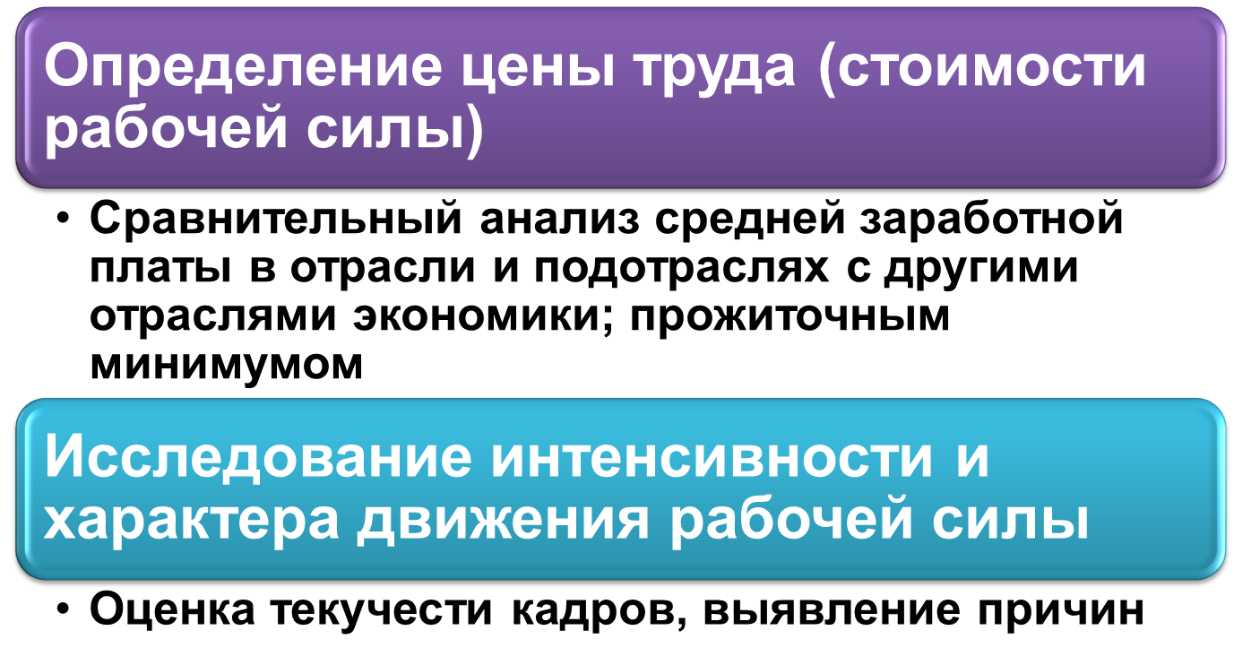
Управление и регулирование трудовыми ресурсами

Slide 15
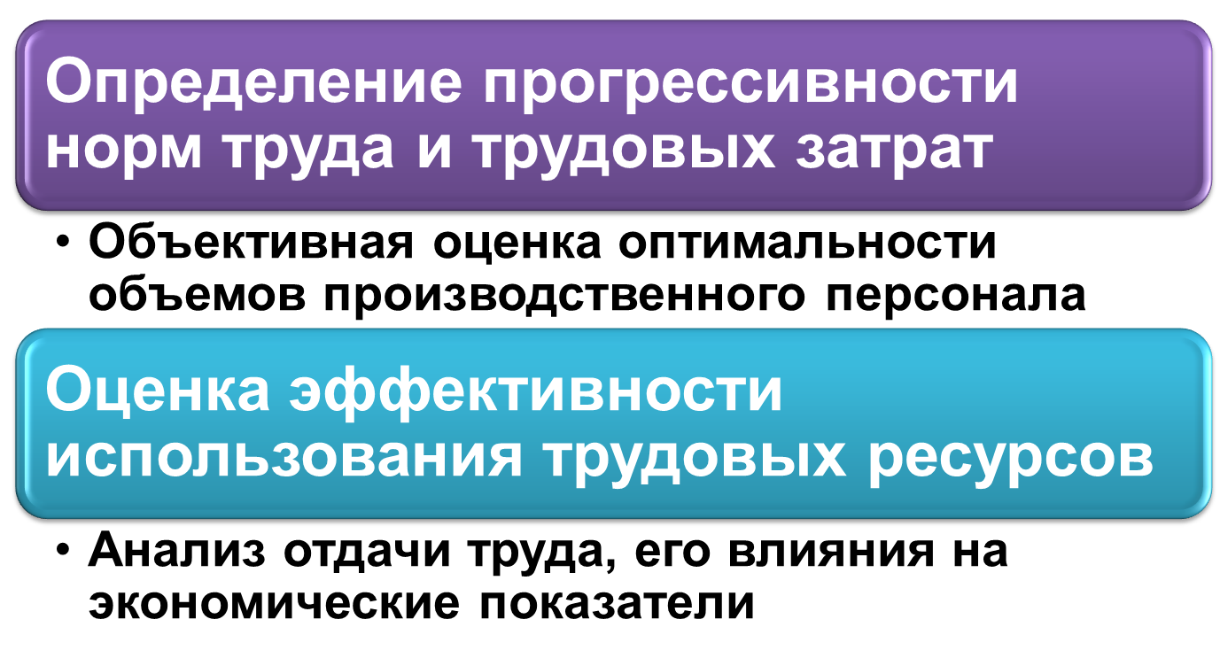
Управление и регулирование трудовыми ресурсами

Slide 16
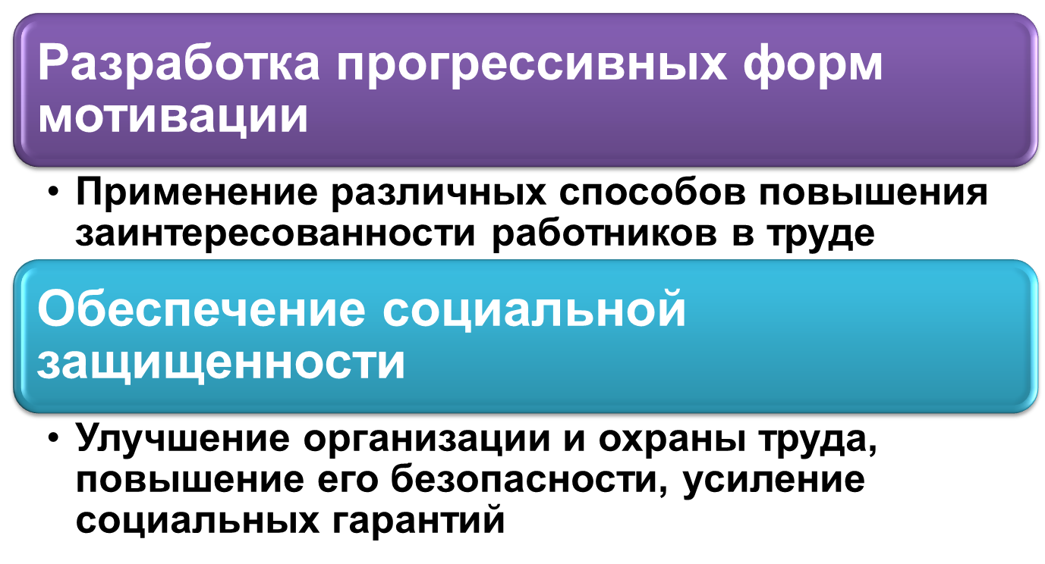
Управление и регулирование трудовыми ресурсами

Slide 17
2. Методика определения оптимальной численности работников

Slide 18
!
ВАЖНО
Для эффективной работы в условиях рыночной экономики каждая организация должна иметь минимально необходимое, но достаточное число работников соответствующих специальностей и квалификации.

Slide 19
Численность персонала зависит от:
объема поступающей нагрузки,
количества и сложности обслуживаемого оборудования,
применяемых норм и нормативов по труду,
нормативных законодательных актов, регламентирующих трудовую деятельность.

Slide 20
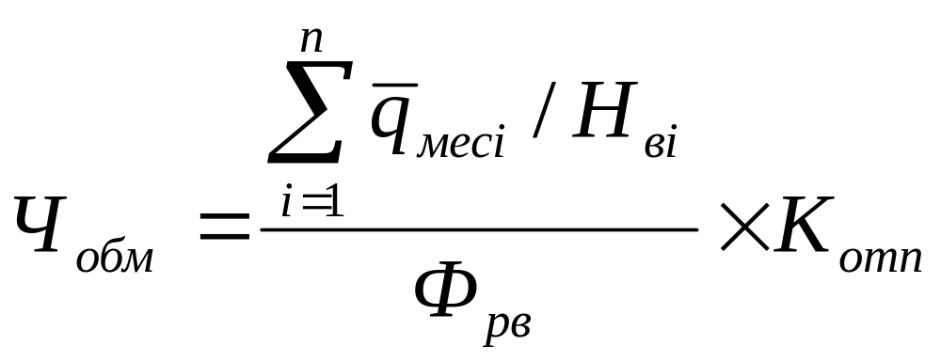
Рабочие по обработке обмена и обслуживанию абонентов

Slide 21
q_{мес i} - среднемесячный обмен i-го вида, ед.;
Н_{в i} – часовая норма выработки на операции, ед./час. на человека;
Ф_{рв} – фонд рабочего времени за месяц, часов ( ̴ 165);
К_{отп} – коэффициент, учитывающий резерв на подмену в отпусках (1,08 при 28-дневном отпуске).

Slide 22
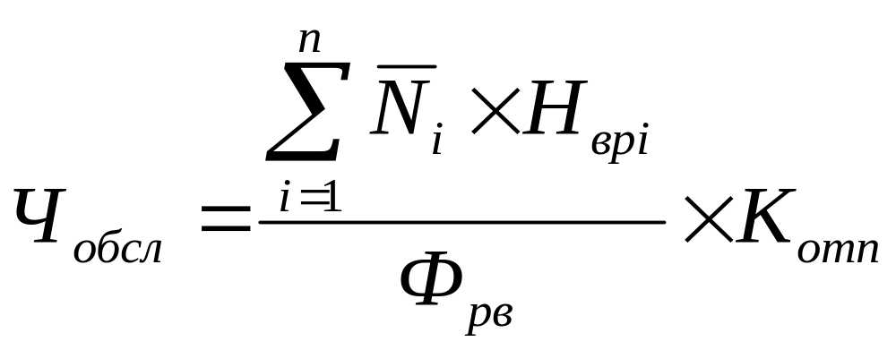
Работники по эксплуатационно-техническому обслуживанию оборудования и сооружений связи

Slide 23
N_{i} – среднее число технических средств (устройств) i-го вида, подлежащих обслуживанию, ед.;
Н_{вр i} – норма времени в чел.-час. на обслуживание единицы i-го вида оборудования за месяц.

Slide 24
Численность специалистов, непосредственно занятых обслуживанием средств связи
Типовые штаты, которые характеризуют требуемое число работников соответствующей специальности и квалификации для обслуживания типового, наиболее часто встречающегося оборудования.

Slide 25
Численность административно-управленческого персонала
Штатные нормативы, которые устанавливают зависимость между числом работников данной группы и мощностью предприятия, его организационно-производственной структурой, численностью занятых на производстве и другими показателями.

Slide 26
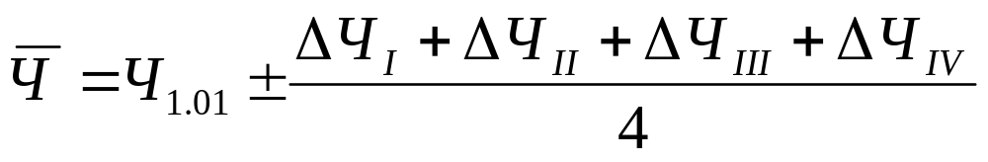
Среднегодовая численность персонала
Определяется исходя из наличия сотрудников на начало года, с учетом прироста и выбытия в течение года:

Slide 27
!
ВАЖНО
В соответствии с законодательством организации связи имеют право самостоятельно разрабатывать и применять нормы и нормативы по труду для расчета численности персонала, руководствуясь при этом необходимостью экономии трудовых ресурсов и повышения эффективности производства

Slide 28
Численность рабочих можно определять при помощи следующих методов:
по трудоемкости производственной программы (нормам времени),
по числу рабочих мест,
по нормам обслуживания,
по нормативной численности.

Slide 29
По трудоемкости производственной программы выпуска определяется численность основных (вспомогательных) рабочих (Чо (в)):
Чо (в) = Те / (Фд · kв.н)

Slide 30
Те – трудоемкость годовой программы выпуска, ч;
Фд – действительный фонд времени одного рабочего, ч;
kв.н – коэффициент выполнения норм (отношение нормируемой трудоемкости работ к фактической)

Slide 31
По числу рабочих мест расчет ведется как на основных, так и на вспомогательных рабочих:
Чо (в) = Qр.м · S · kсп ,

Slide 32
Qр.м – число рабочих мест, ед.;
S – число смен, ед.;
kсп – коэффициент списочного состава (находится как отношение
произведения количества рабочих дней в плановом периоде и длительности смены к годовому действительному фонду времени одного рабочего).

Slide 33
По нормам обслуживания определяется численность (Ч) вспомогательных рабочих:
Ч = Q · S / (Ноб · kи.в)

Slide 34
Q – объем обслуживания в принятых единицах измерения;
S – число смен, ед.;
Ноб – норма обслуживания на одного человека в принятых единицах
измерения;
kи.в – коэффициент использования номинального фонда времени одного рабочего

Slide 35
3. Сущность и показатели производительности труда

Slide 36
!
ВАЖНО
Производительность труда является основным показателем использования трудовых ресурсов и одним из важнейших показателей эффективности производственной деятельности организации

Slide 37
Производительность труда
характеризует объем услуг в натуральном или денежном измерении, который производится одним работником за единицу времени (час, смену, год).

Slide 38
Рост производительности труда
ведет к экономии трудовых ресурсов, сокращению затрат на заработную плату и общих затрат на производство, что, в конечном итоге, способствует росту прибыли и рентабельности, т.е. повышению эффективности деятельности организации

Slide 39
Натуральный измеритель
используется для определения производительности труда на отдельных рабочих местах или в цехах и на участках, создающих сходные по своей физической сущности товары или услуги

Slide 40
Денежный измеритель
позволяет оценить эффективность применения трудовых ресурсов в различных подотраслях и организациях, производящих товары и услуги различных видов

Slide 41
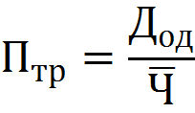

Производительность труда

Slide 42
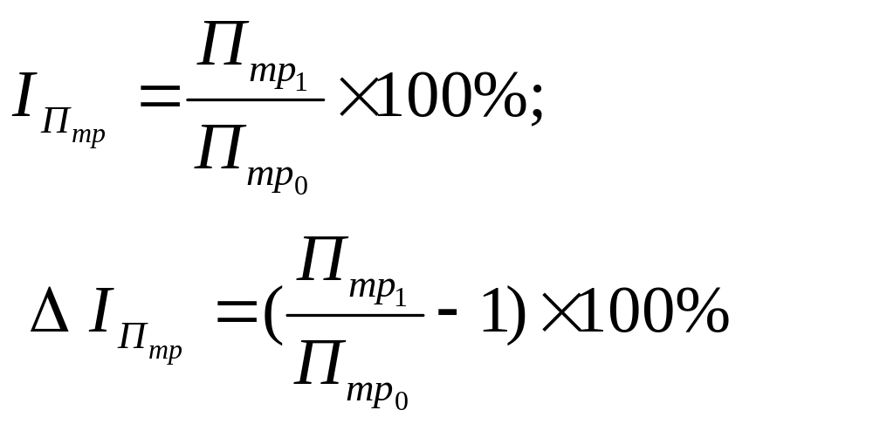
Показатели роста и прироста производительности труда

Slide 43
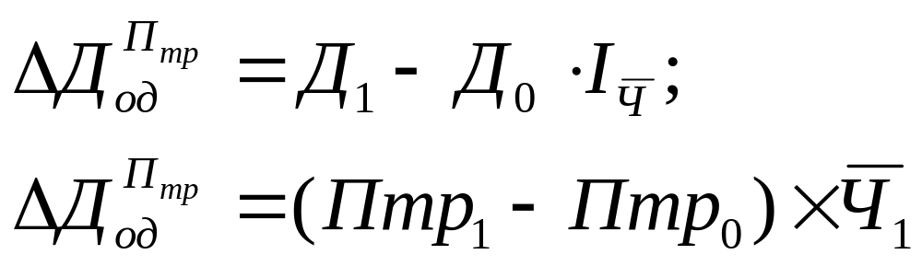
Прирост доходов, полученный за счет роста производительности труда

Slide 44
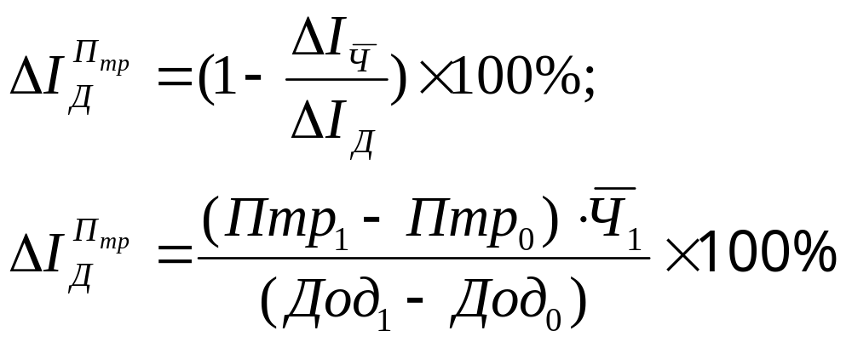
Доля доходов, полученная за счет роста производительности труда

Slide 45
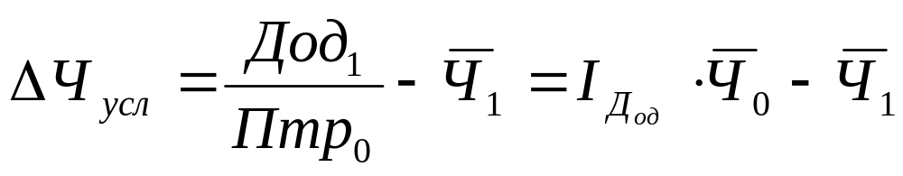
Условная экономия штата в результате роста производительности труда

Slide 46
!
ВАЖНО
Для успешной деятельности организаций необходимо, чтобы темп роста производительности труда опережал темп роста средней заработной платы.

Slide 47
4. Резервы роста производительности труда

Slide 48
!
ВАЖНО
Производительность труда непосредственно зависит от объема создаваемых услуг и численности работников, занятых при их производстве.
Все факторы, определяющие темпы изменения производительности труда связаны с изысканием резервов по этим двум направлениям.

Slide 49
Факторы (резервы) повышения производительности труда
1. Технико-технологические
2. Организационные

Slide 50
Технико-технологические факторы
механизация и автоматизация производственных процессов на основе более прогрессивной техники и технологии;
реконструкция и модернизация действующих средств связи;
компьютеризация производственных процессов по передаче сообщений.

Slide 51
Организационные факторы
разработка и внедрение рациональных форм разделения и кооперации труда на основе анализа трудовых процессов с учетом достижений техники и технологии производства;

Slide 52
Организационные факторы
улучшение организации подбора, подготовки и повышения квалификации кадров;
совершенствование организации и обслуживания рабочих мест, их рациональная планировка и оснащение;

Slide 53
Организационные факторы
рационализация трудового процесса, внедрение передовых приемов и методов труда;
совершенствование нормирования труда;
улучшение условий труда - механизация и автоматизация физически тяжелого и монотонного труда;

Slide 54
Организационные факторы
внедрение рациональных форм и методов материального и морального стимулирования.

Slide 55

5 Движение кадров в организации

Slide 56
Коэффициент оборота по выбытию кадров (kв.к)
kв.к = Чув / Чсп · 100 %,
где Чув – численность работников, уволенных по всем причинам за данный период времени, чел.;
Чсп – среднесписочная численность работников за тот же период времени, чел.

Slide 57
Коэффициент оборота по приему кадров (kп.к)
kп.к = Чпр / Чсп · 100 %,
где Чпр – численность работников, принятых за данный период времени, чел.

Slide 58
Коэффициент текучести кадров (kт.к)
kт.к = Чув′ / Чсп · 100 %,
где Чув′ – численность работников, уволенных за период по причинам текучести (по собственному желанию, за нарушение трудовой дисциплины), чел.

Slide 59
Коэффициент постоянства кадров (kп.к)
kп.к = Чп / Чкп · 100 %,
где Чп – численность рабочих, проработавших весь отчетный период, чел
Чкп – численность работников на конец отчетного периода, чел

Slide 60
Коэффициент общего оборота кадров (kо.к)
kо.к = (∑Чпр – ∑Чув) / Чсп,
где ∑Чпр и ∑Чув – суммарное число принятых и уволенных за отчетный период работников, чел

